Slide 1
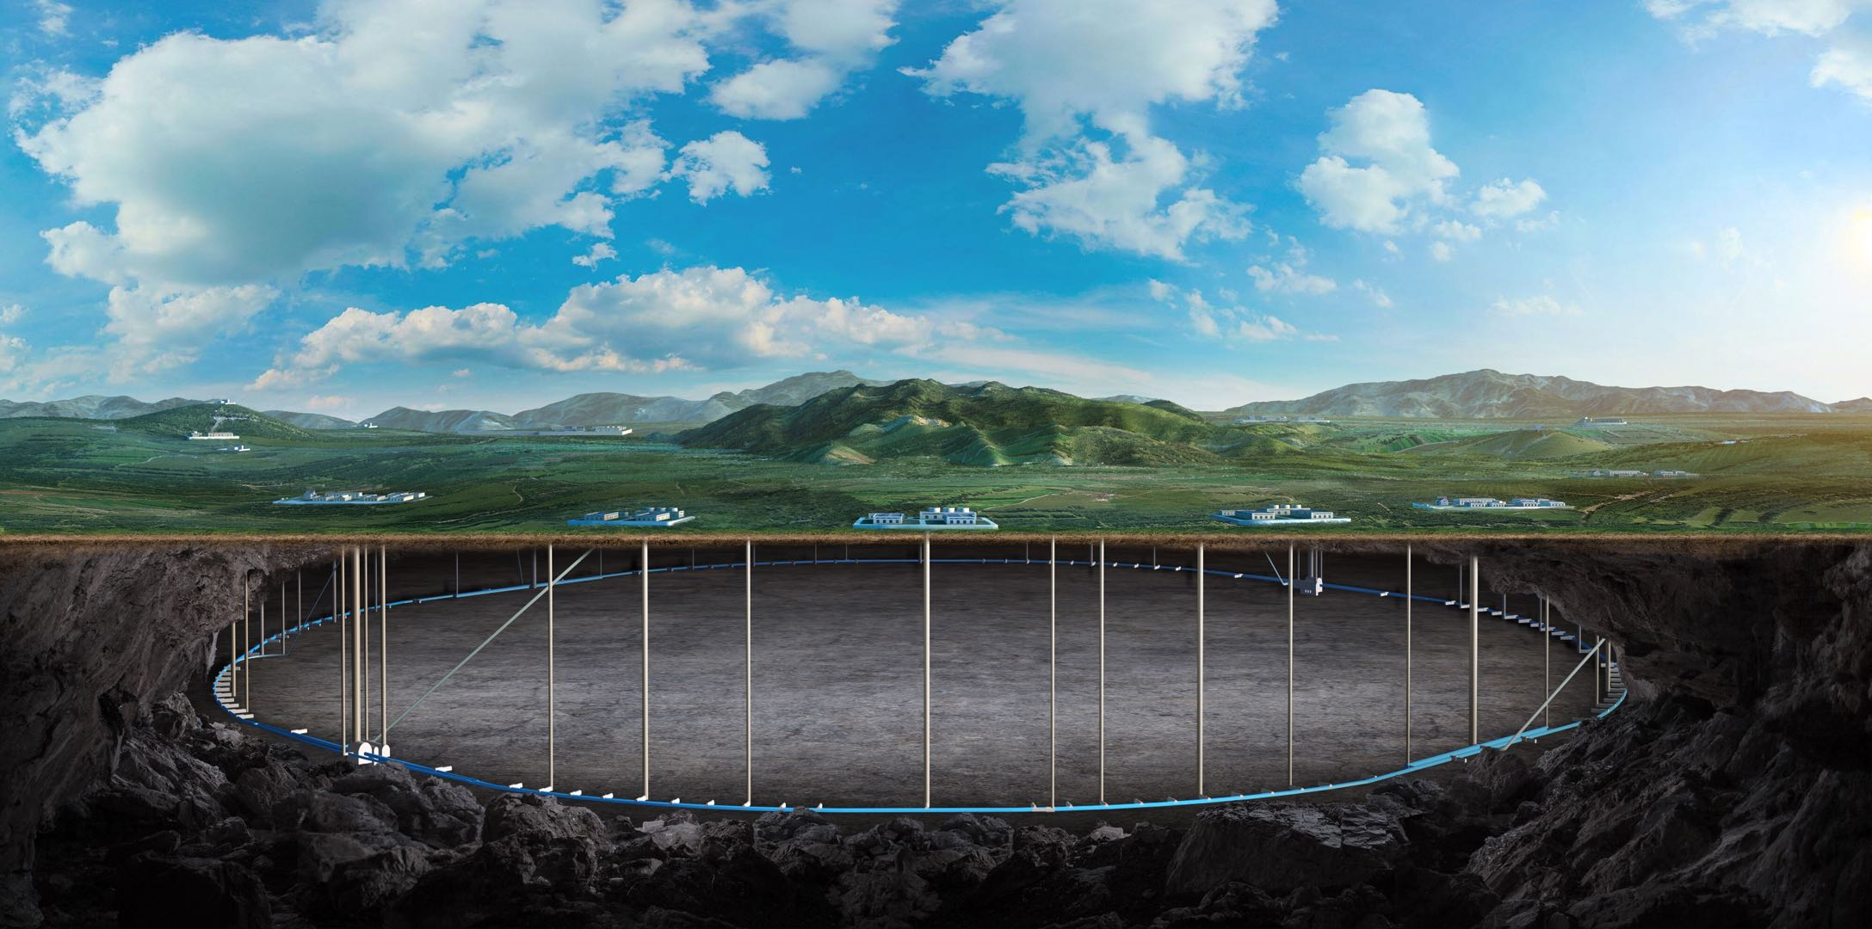

CEPC CCA technology status and beyond
Jingru Zhang Cai Meng Jingyi Li
On behalf of the linac team
15 April, 2026

Slide 2
Outline
研究现状
潜在应用
目标及需要的保障条件
测试腔的设计
经费需求

Slide 3
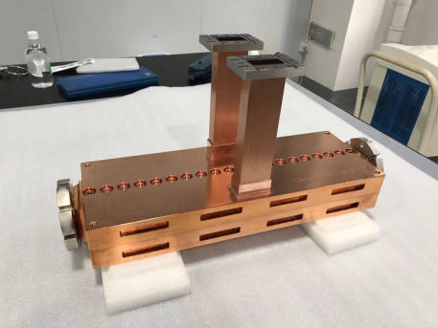
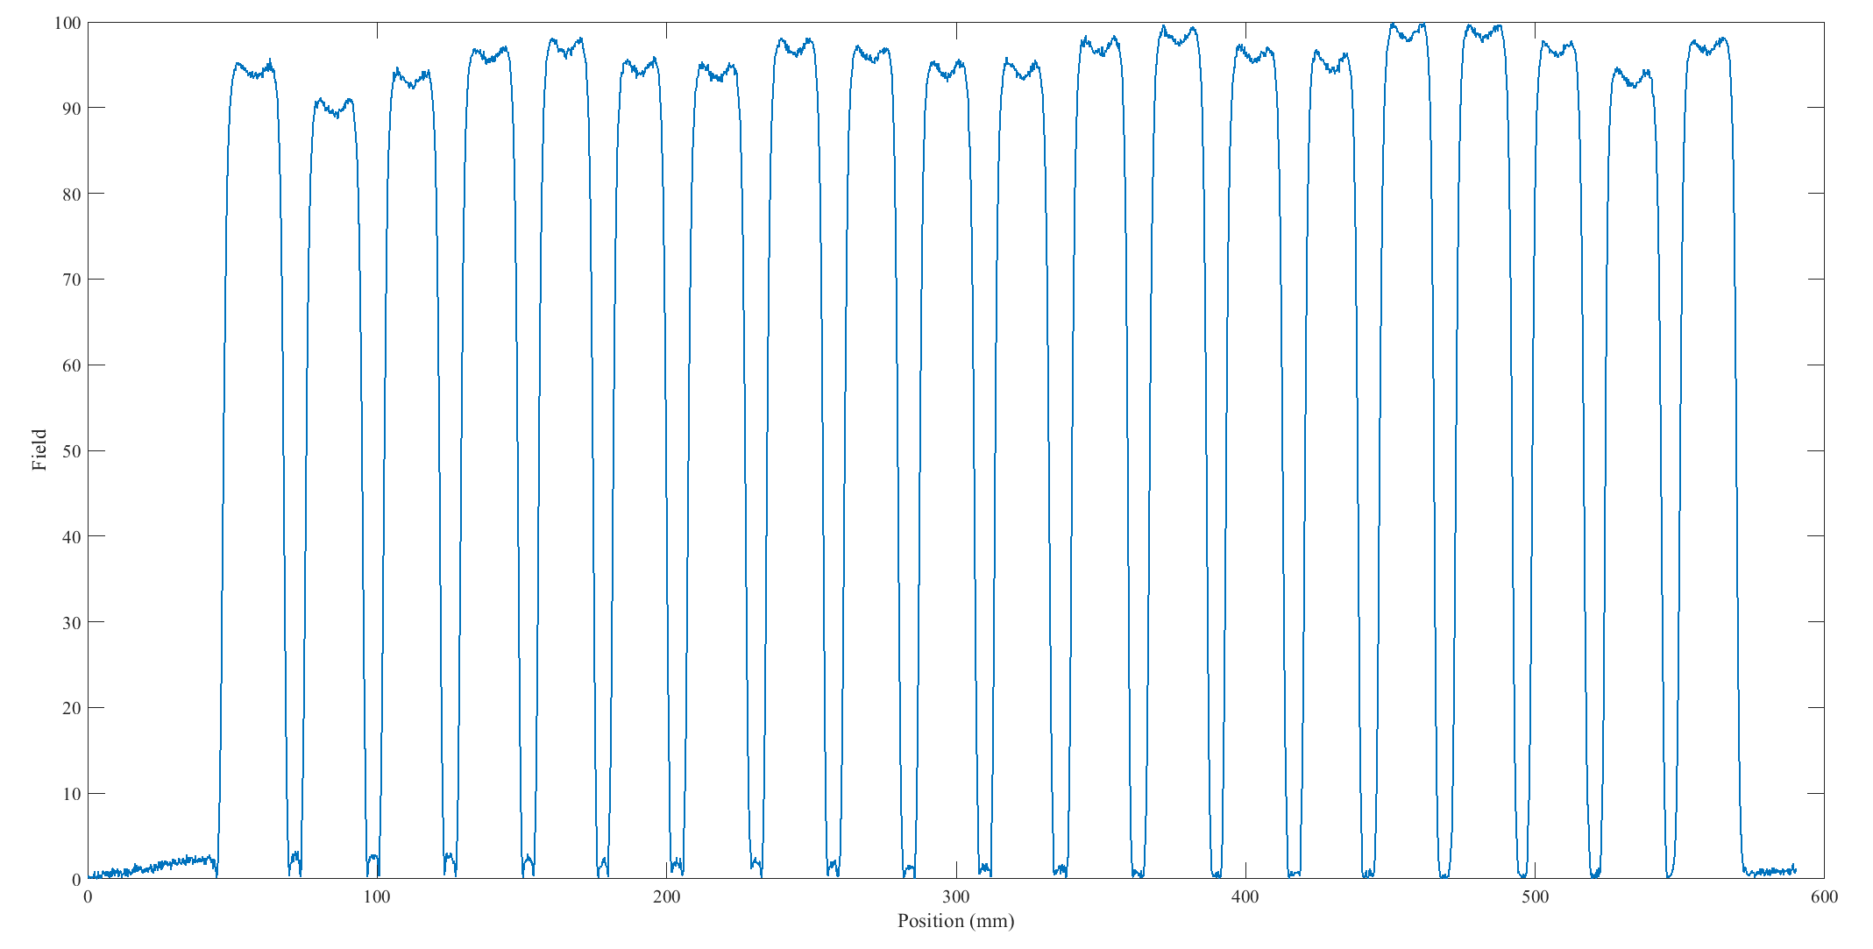
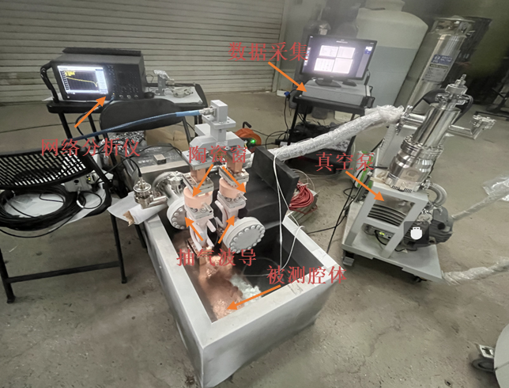
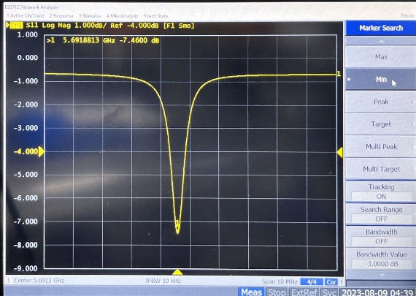
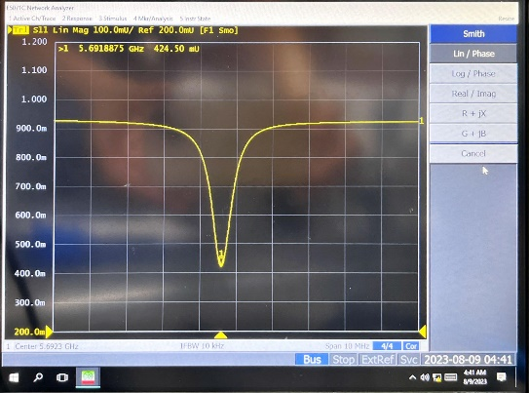
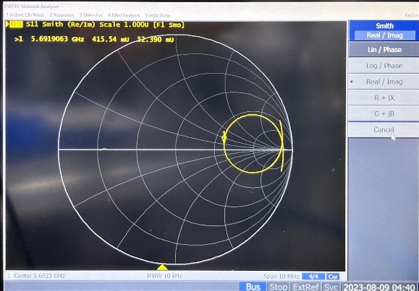
小孔径加速结构冷测
直线组自2022年开始开展低温加速结构@77K研制
小孔径C-band加速结构：孔径5.25mm，20 Cell
  冷测：Q值提升2.6倍
场分布

Slide 4
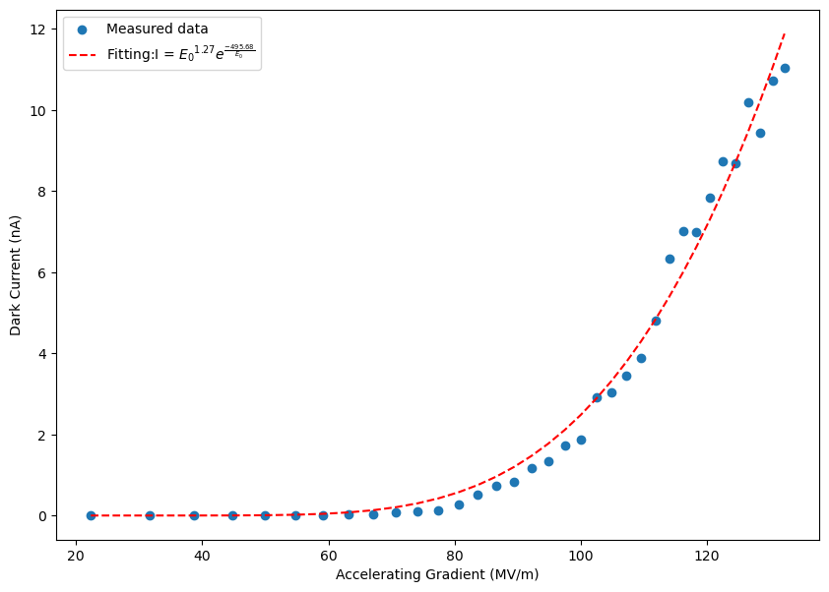
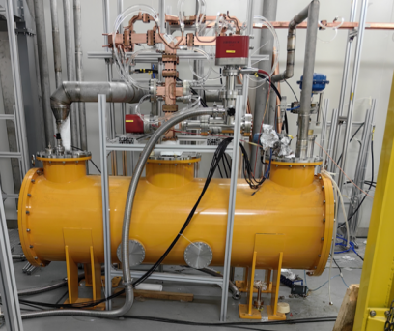
小孔径加速结构完成第一轮高功率测试
在高能所东莞测试台进行高功率老练测试
在 77K、2.5μs 脉宽、32.45 MW 输入功率，加速梯度达128.5MV/m
老练时间有限，仍需继续进一步老练，以降低暗电流

Slide 5
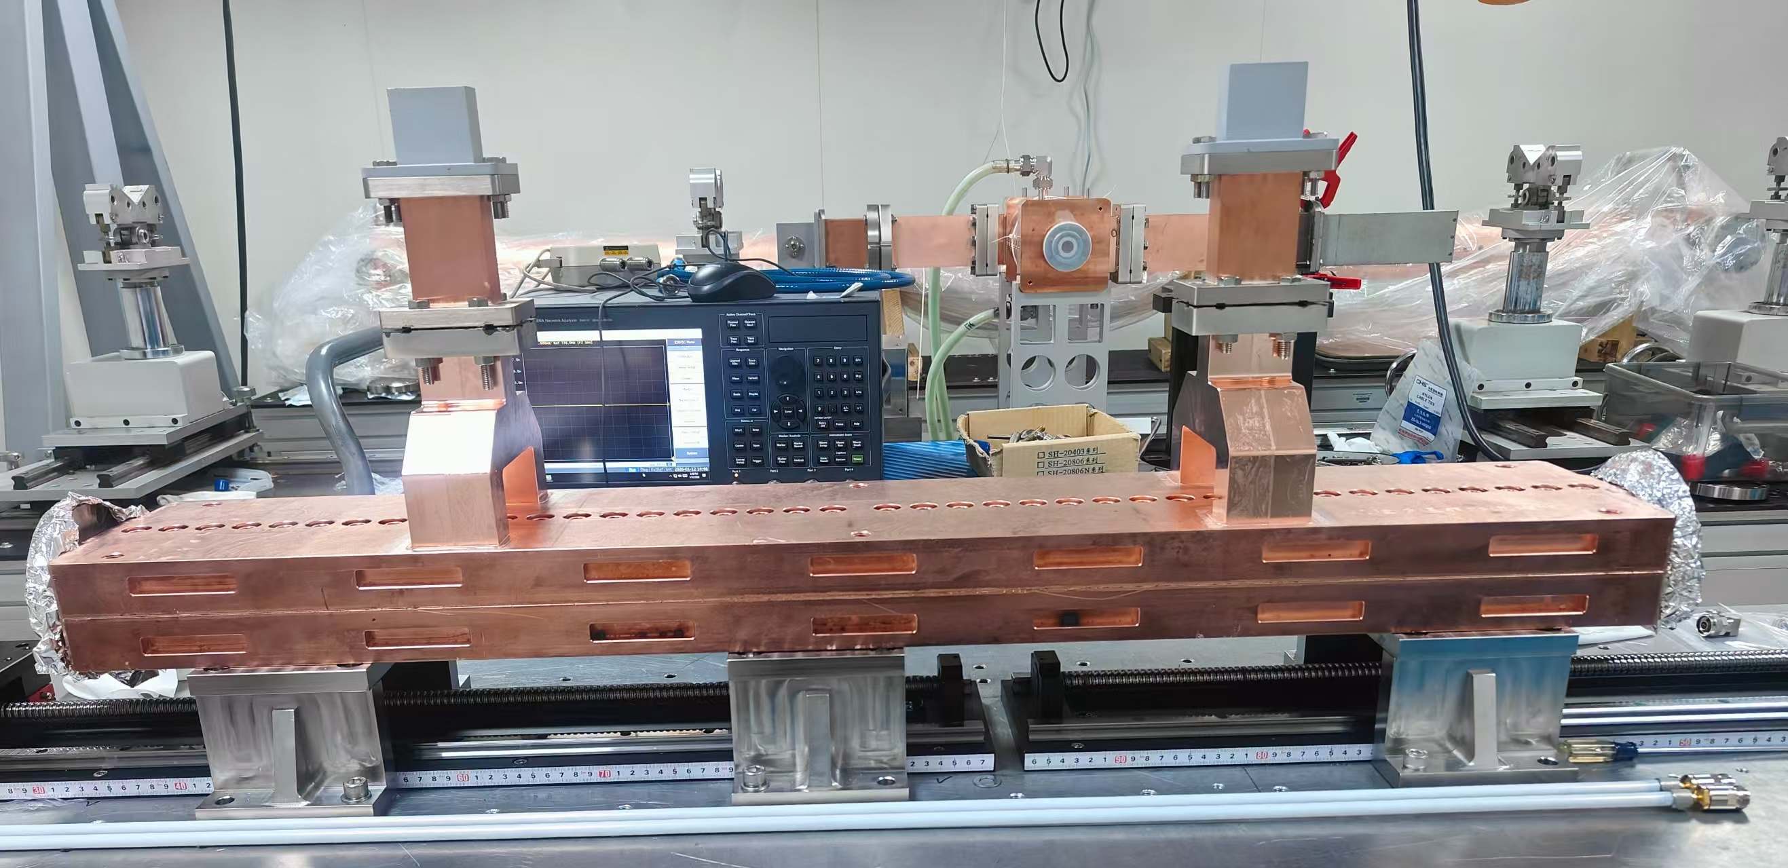
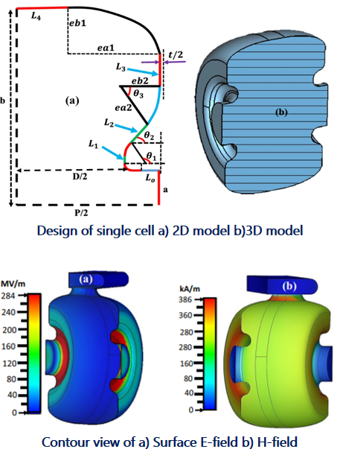
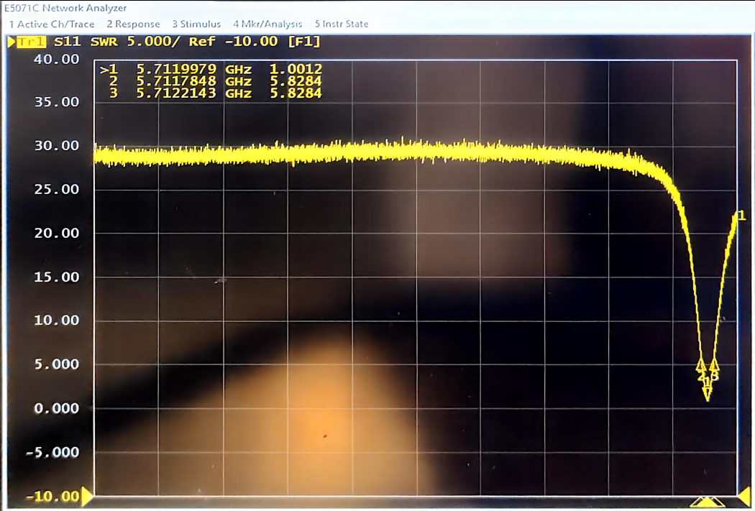
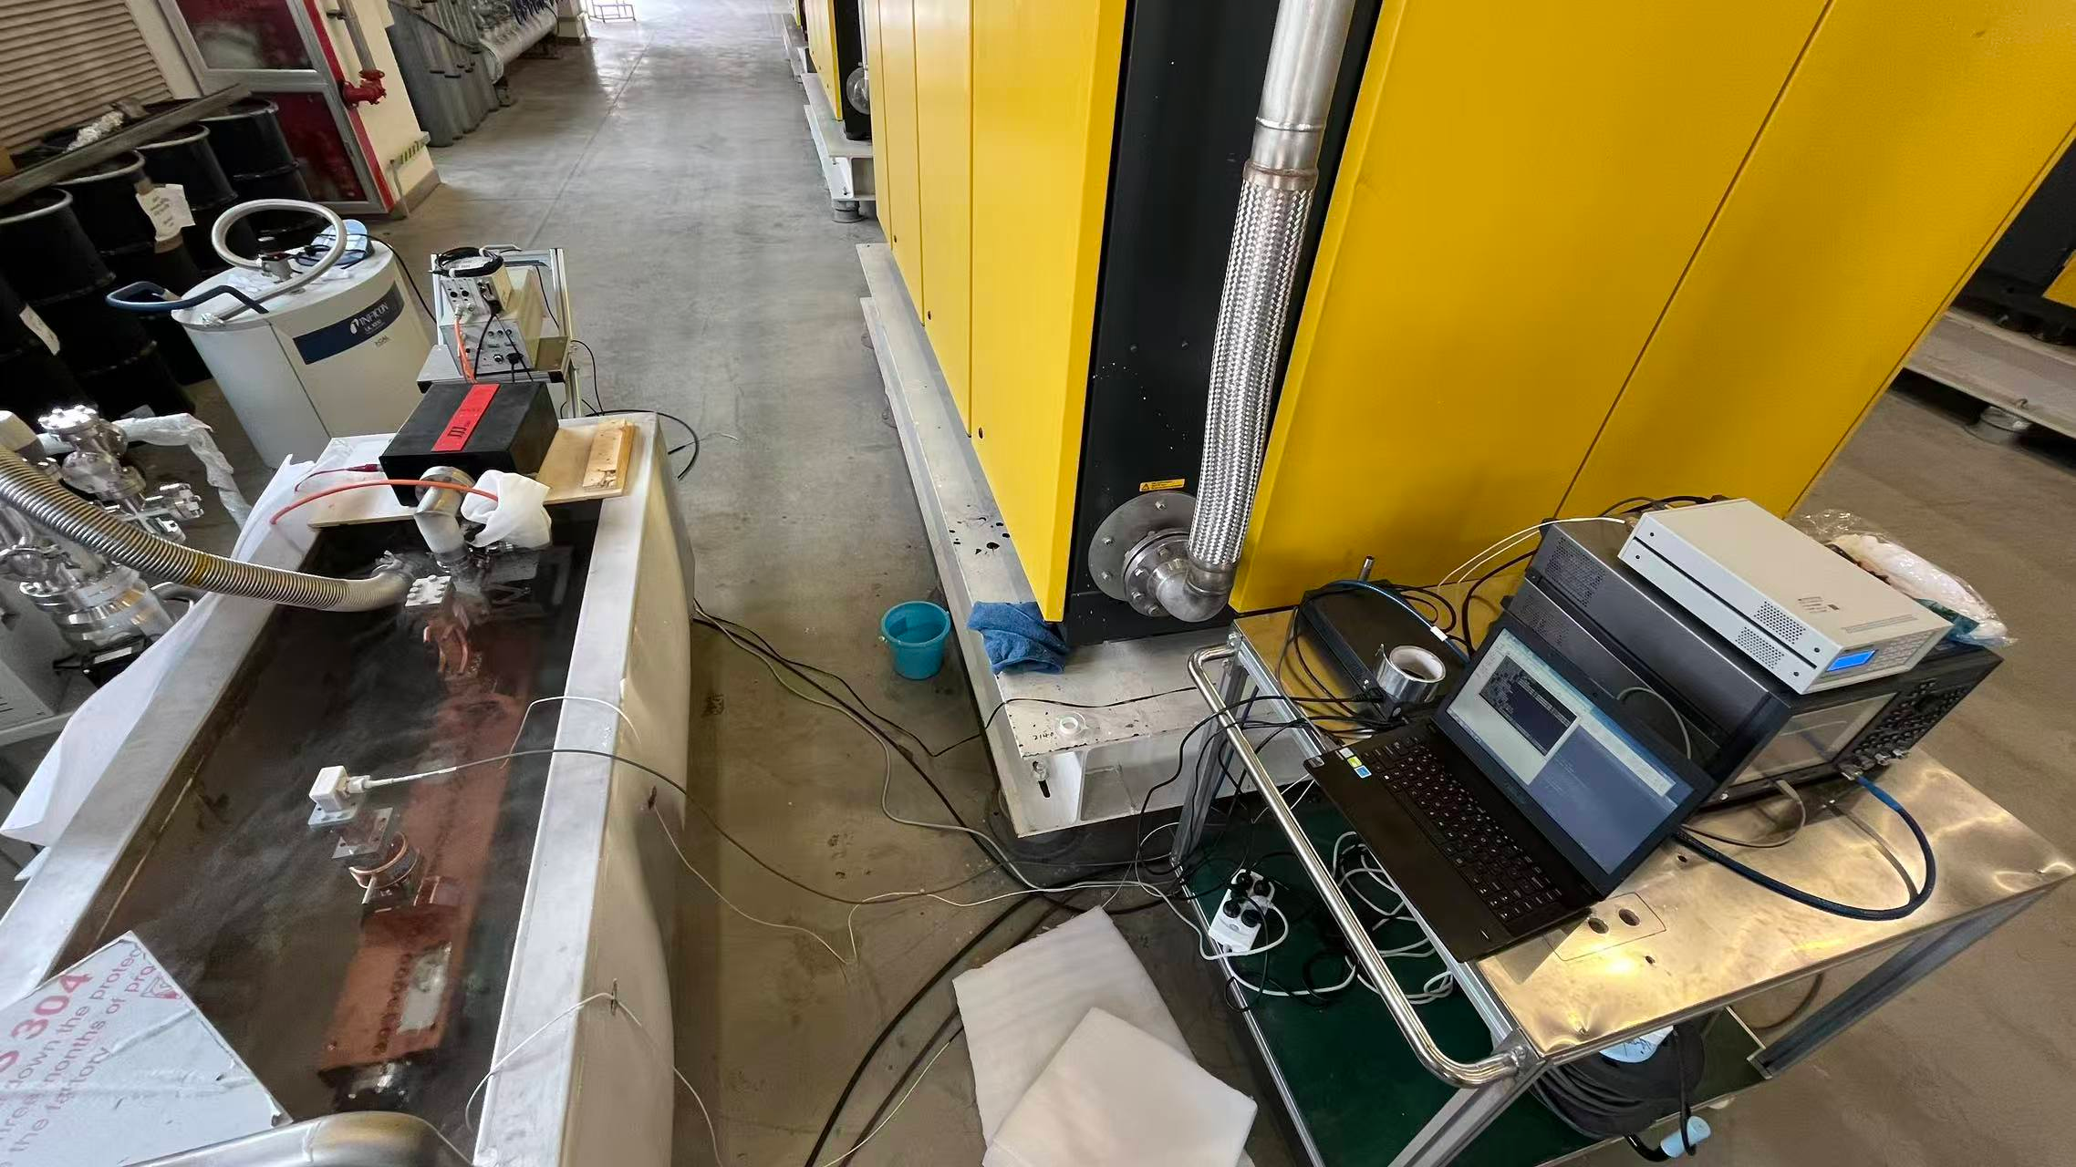
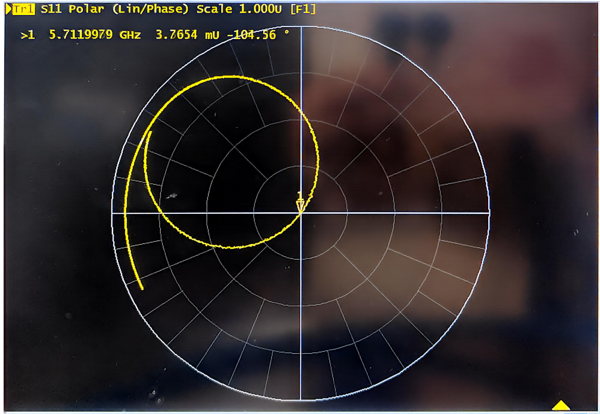
大孔径低温加速结构完成在实验室的调谐和低温冷测
  束流孔径10.5mm，长度~1m，40 cell
目标：加速梯度≥80MV/m
完成在实验室的第一轮调谐，在低温和真空的配合下，完成低温测试实验
与设计吻合，Q值提升2.6倍，频率达到了设计要求，5711.9979@77k
玉泉路2号厅实验室调配
怀柔低温厅北厅

Slide 6
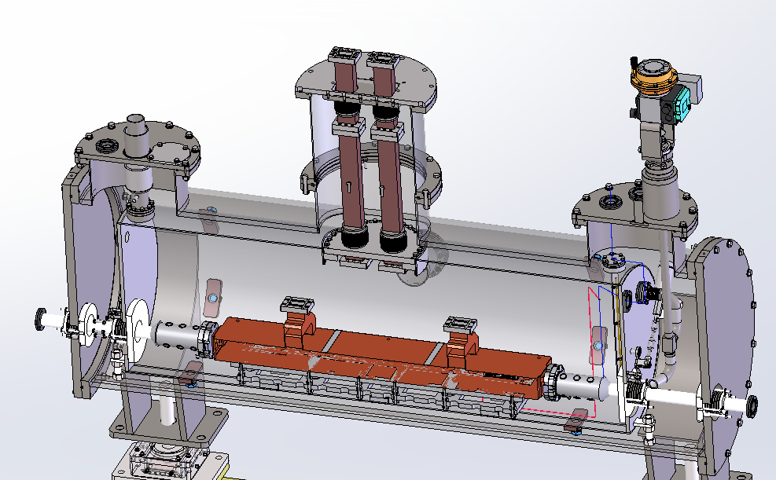
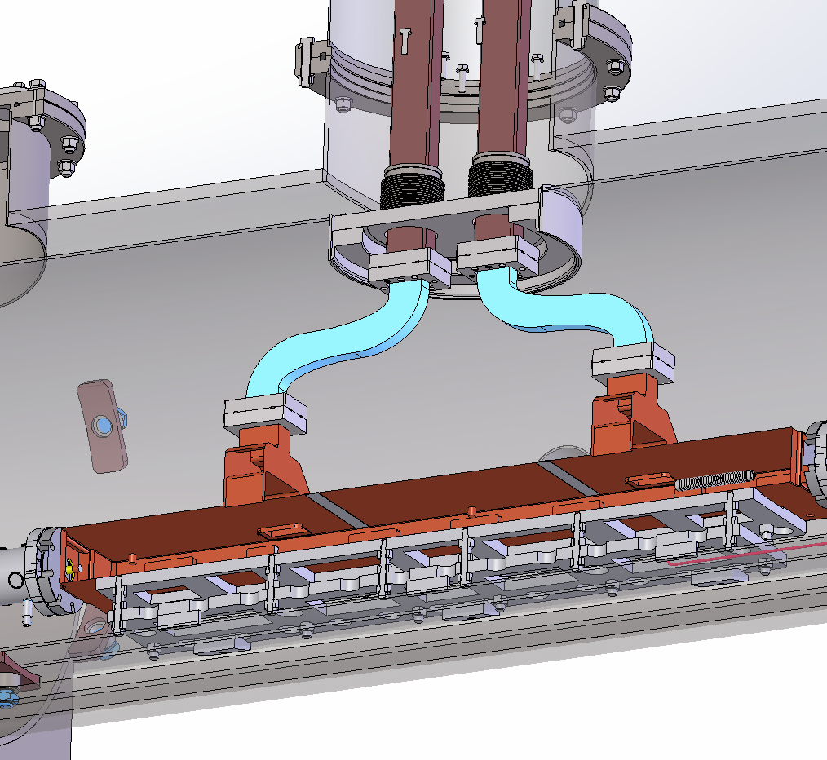
下一步计划
20腔（现已运至高能所本部）再老练，然后拆出来后对内部进行探查，分析高梯度后腔内的情况
完成40腔高功率测试及高功率后腔内情况的分析，如果入腔功率≥40MW，梯度达到80MV/m（取决于功率源的情况）
进行束流测试，束流获得的能量≥80MeV@80MeV

Slide 7
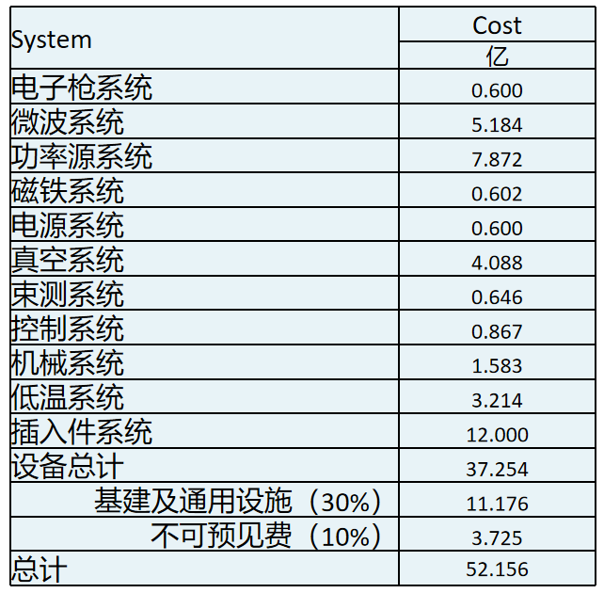
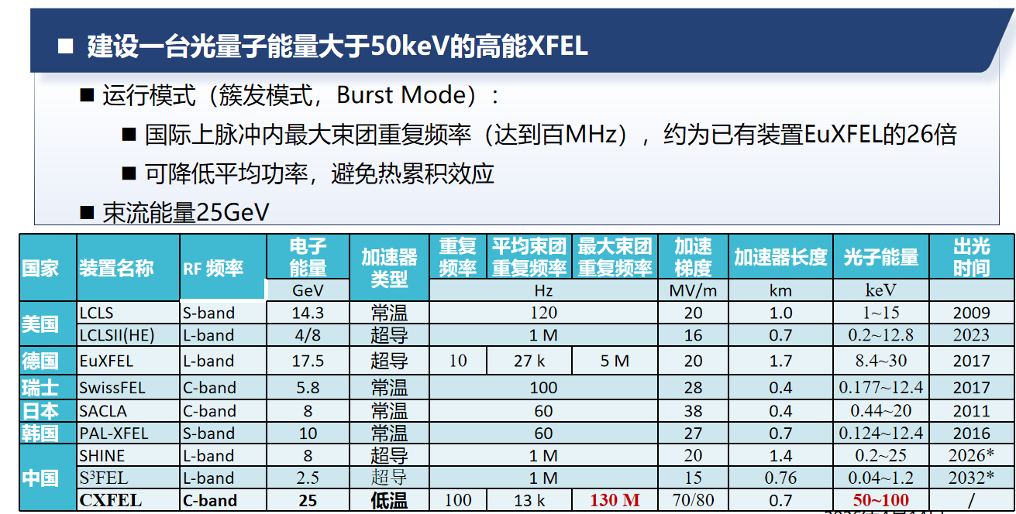
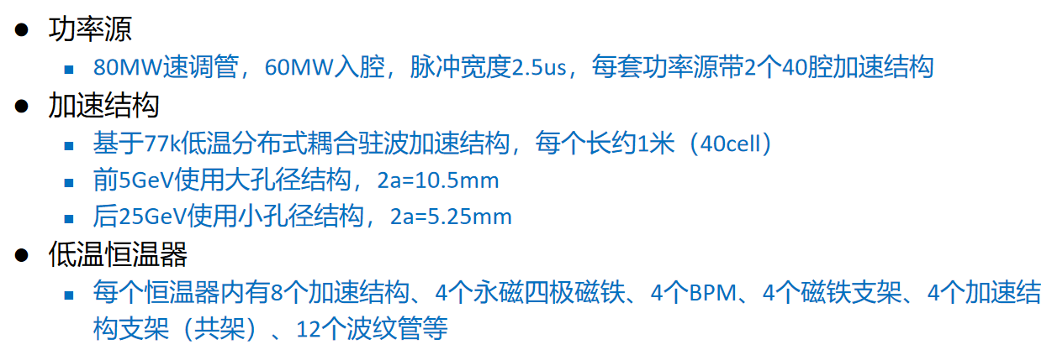
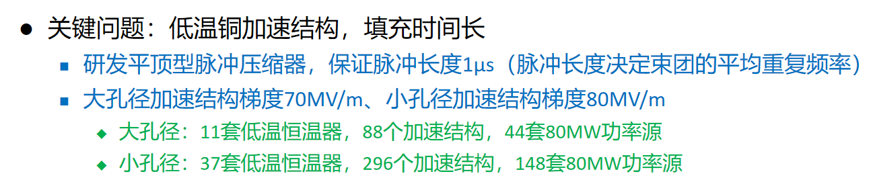
平行耦合结构潜在的应用
基于低温铜技术的高能XFEL（李京祎、孟才）

Slide 8
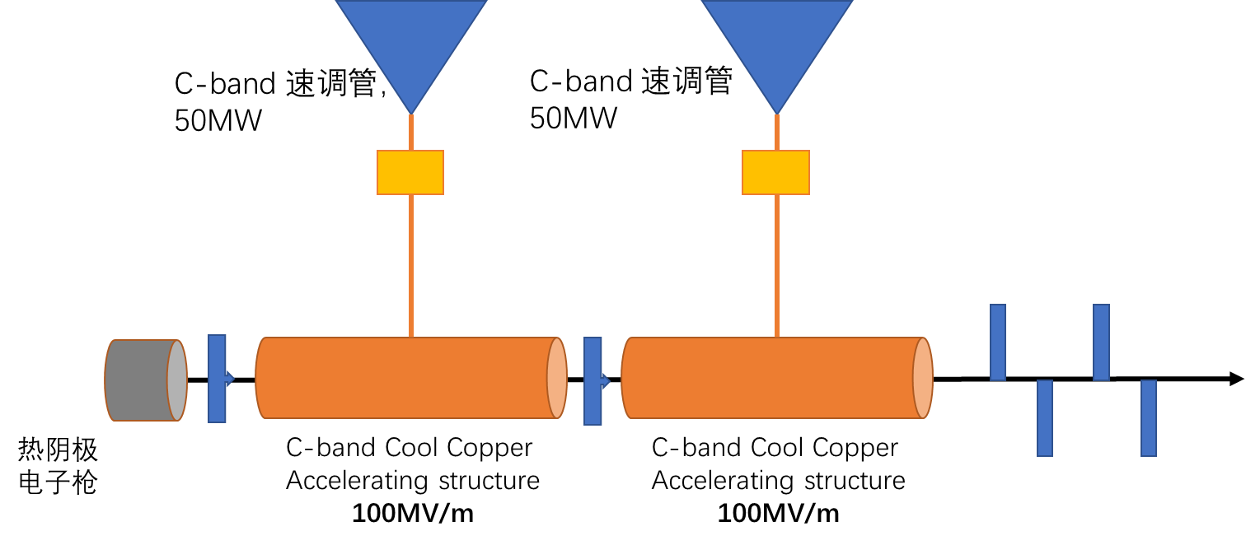
平行耦合结构潜在的应用
基于低温铜技术的紧凑型VHEE装置（孟才）
  目标：50MeV~200MeV，≥40Gy/s，1~50Hz

Slide 9
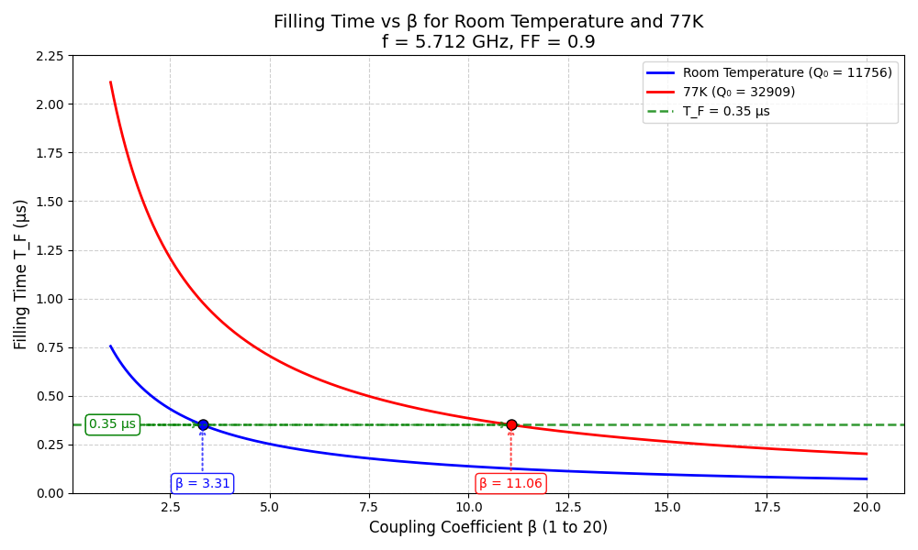
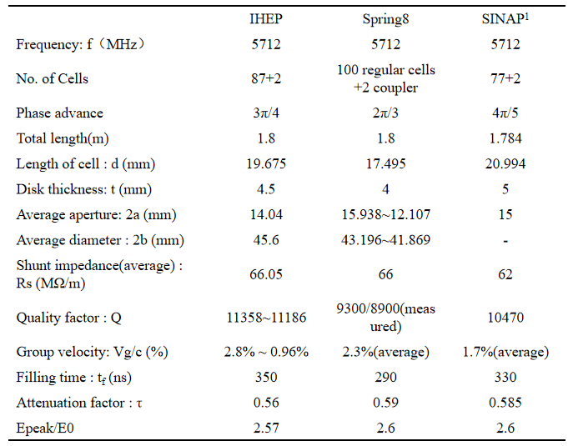
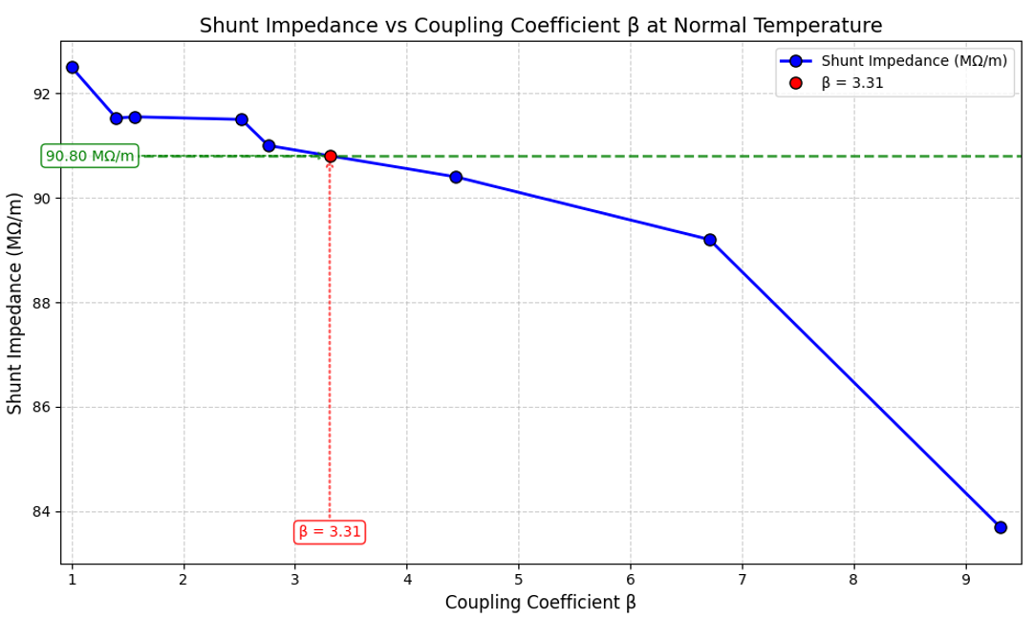

行波和驻波结构的比较
工作在常温状态下，行波和驻波的性能比较
初步计算，增大耦合度，T_{f}减小，可以采用脉冲压缩器，有效分路阻抗高于行波结构，节省36%空间
工作于常温，变β设计，应用于工业高能CT装置
腔单独可调，应用于航天星载加速器
$$\frac{G_{0}^{2}}{p_{in}}=R_{s}=73.5MΩm$$
$$（驻波1米，考虑填充时间）$$
$\frac{G_{0}^{2}}{p_{in}}=R_{s}$*(1-$e^{−2τ}$)/L=24.7$MΩ/m$（行波1.8米 ）
β=3.31时，填充时间350ns（0.9）

Slide 10
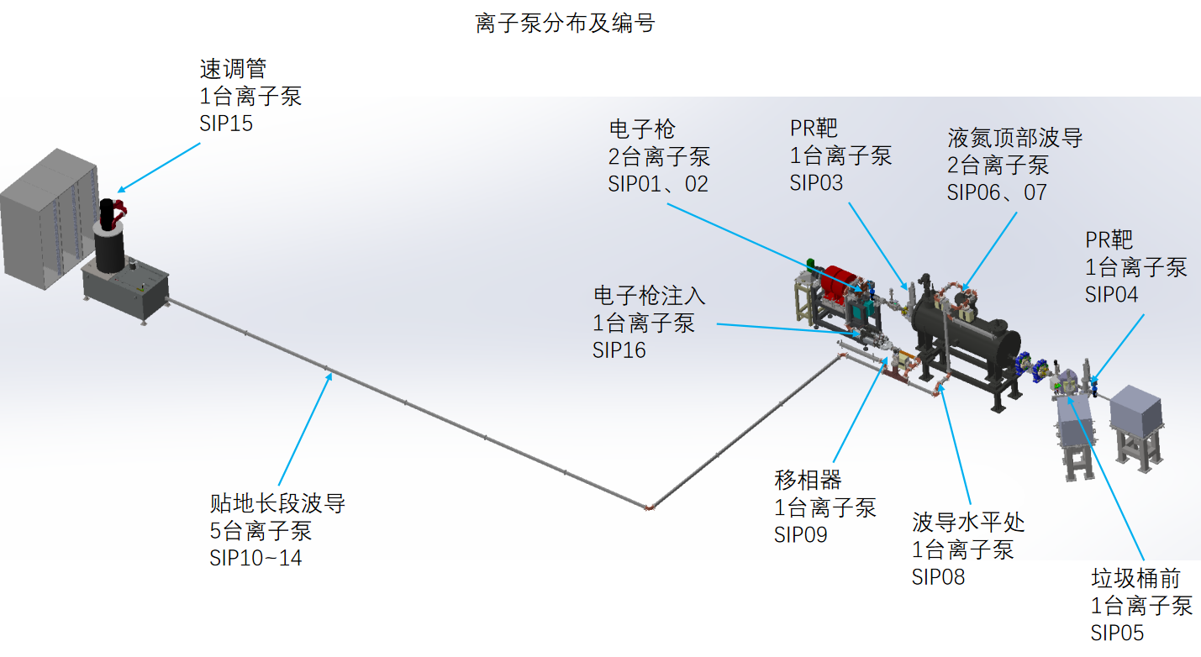
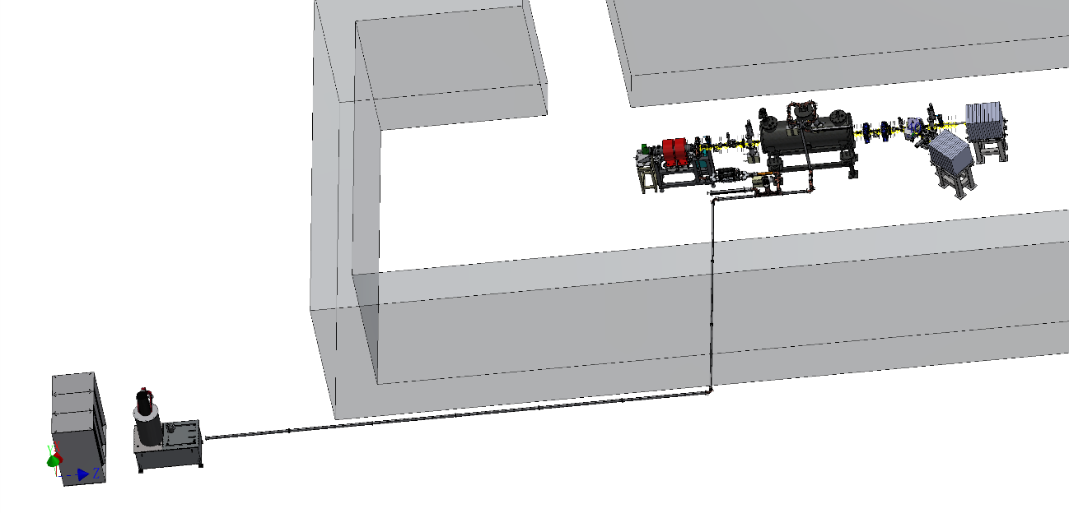
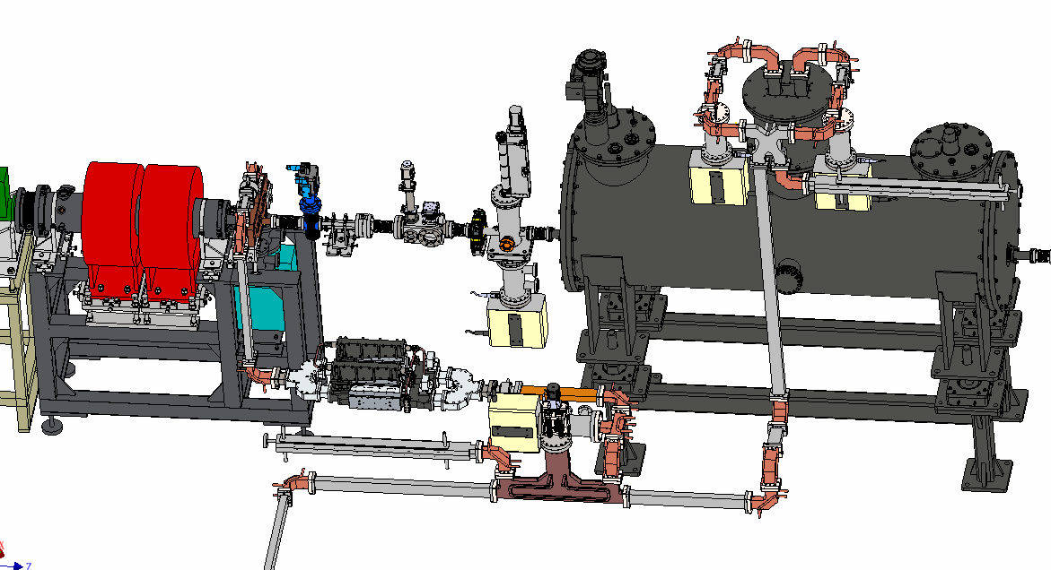
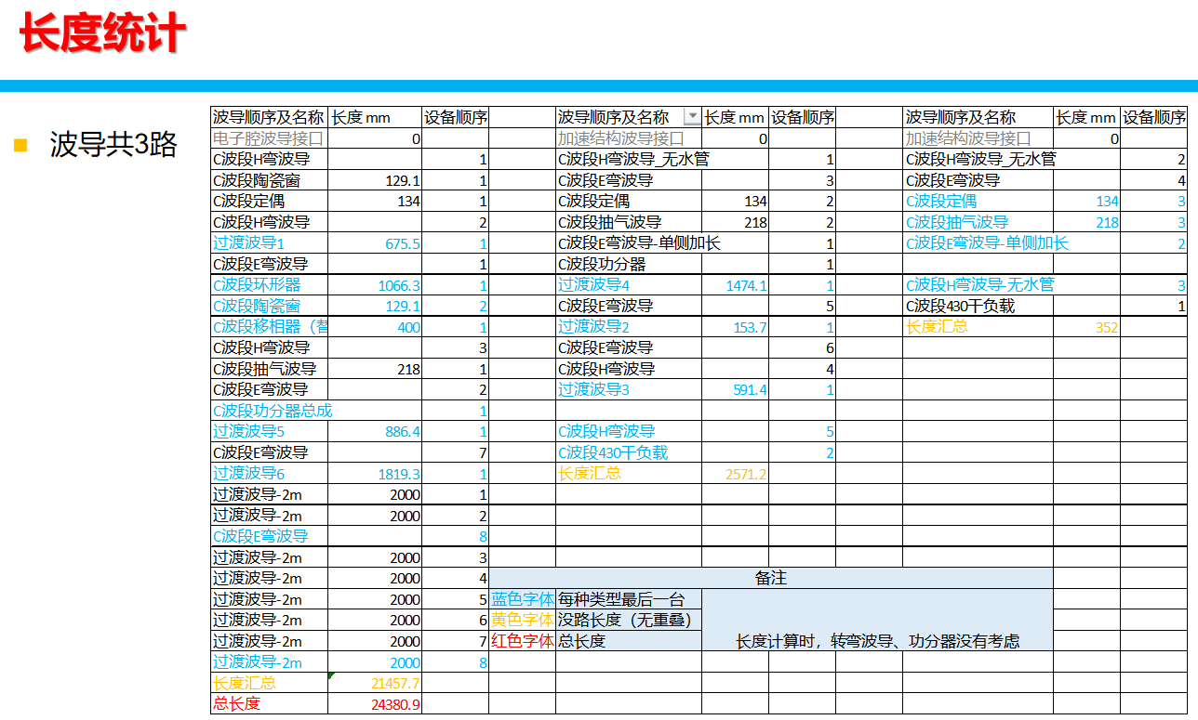
计划实施保障
测试平台（正在找场地)
整体布局设计（高功率老练+束流测试），不含低温部分（王海静）

Slide 11
计划实施保障
近期规划，时间安排
  2026.4-8.30，选定测试地点，完成采购及平台搭建
  2026.9.1-10.31，完成20腔的老练（功率源可用后），查看腔内情况，根据实验结果进行设计或工艺改进
  2026.11.1-2027.4.30，完成40腔结构的老练
  2027.5.1-12.31，完成束流测试实验

Slide 12
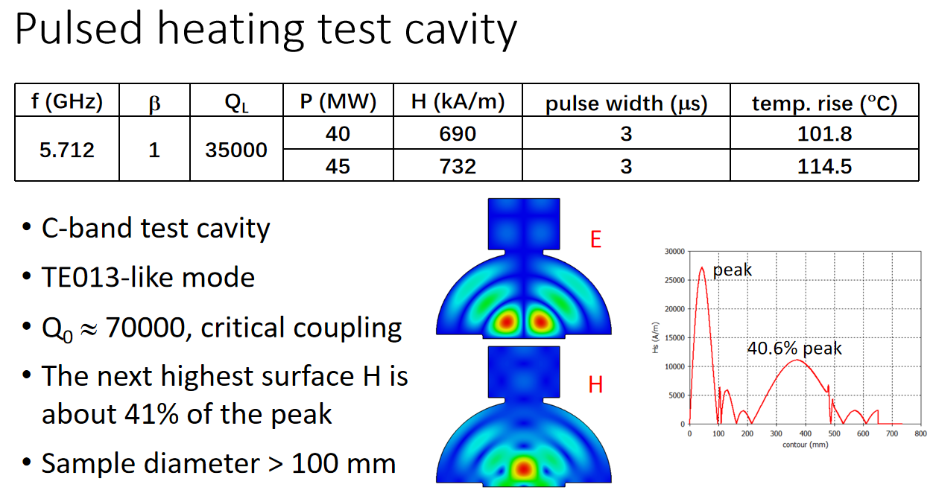
C波段
为了研究不同工艺下材料的性能，设计了基于C波段功率源的测试腔

Slide 13
经费估算
在现有的基础上，进行高功率测试350万元，进行束流实验350万元，完美测试台300万元
 |  | 说明
微波 | 120 | 高功率测试必备，定耦，波导，环形器，陶瓷窗，负载，弯波导，功分器，首次C波段，没有任何可以挪用的
机械 | 10 | 波导支架等
低温 | 100 | 恒温器内胆升级改造、组装、管道、控制
低电平及微波测控 | 50 | 暗电流、辐射剂量监测，自动老练等
真空 | 20 | 泵、真空计、管道等
功率源 | 20 | 速调管、调制器配套
安装调试、场地改造 | 30
 | 350
电子枪及电源 | 100 | 热阴极电子枪
聚束器系统 | 20
束测 | 50
低电平及同步 | 30 | 束流实验需要
真空 | 20
辐射防护 | 70 | 束流实验
磁铁及电源 | 30
机械 | 20
安装调试 | 10
 | 350
功率源 | 300 | 把现有两个低温结构同时进行束流测试，原因(1)首根C速调管功率不够；（2）调制器是临时借用的

Slide 14
Thank you !

Slide 15


平行耦合结构潜在的应用
工作在常温状态下，代替行波加速管可能性
初步计算，增大耦合度，T_{f}减小，可以采用脉冲压缩器，有效分路阻抗高于行波结构，节省功率源
还需要研究尾场、高次模引出等物理问题
RF efficiency $∝\frac{G_{0}^{2}}{p_{in}}=R_{s}=73.5MΩm$
$$（驻波结构，考虑填充时间）$$
$\frac{G_{0}^{2}}{p_{in}}=R_{s}$*(1-$e^{−2τ}$)/L=24.7$MΩ/m$
β=3.31时，

